Slide 1
多线程-2

Slide 2
能够理解等待唤醒案例
能够说出sleep和wait方法的区别
能够说出Lock接口的特点
能够理解线程池的思想
能够使用Executors类创建线程池

Slide 3
Lock锁
生产者与消费者案例
线程池ThreadPool
File类
方法递归调用

Slide 4
Lock锁
Lock锁
虽然我们可以理解同步代码块和同步方法的锁对象问题,但是我们并没有直接看到在哪里加上了锁,在哪里释放了锁.
为了更清晰的表达如何加锁和释放锁,JDK5以后提供了一个新的锁对象Lock.
Lock实现提供比使用synchronized方法和语句可以获得更广泛的锁定操作
Lock中提供了获得锁和释放锁的方法
void lock(): 获得锁
void unlock():释放锁
Lock是接口不能直接实例化,这里采用它的实现类ReentrantLock来实例化.
ReentrantLock的构造方法
ReentrantLock​():创建一个ReentrantLock的实例

Slide 5
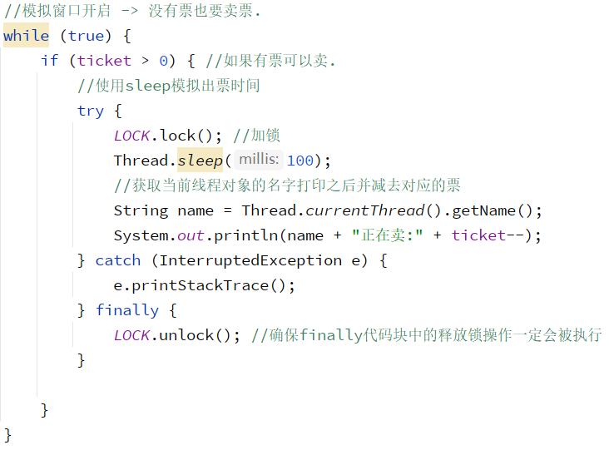
Lock锁
Lock锁的注意事项
在线程的执行过程中,有可能出现异常,导致unlock()方法并不会被执行,不执行就不会释放锁对象.
所以要使用try…catch…finally方式将释放锁的代码写在finally代码块中进行执行.

Slide 6
Lock锁
生产者与消费者案例
多线程与多消费
线程池ThreadPool

Slide 7
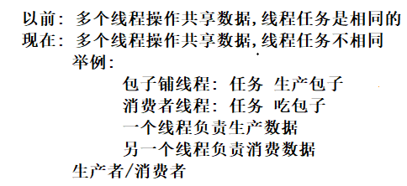
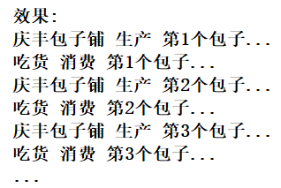
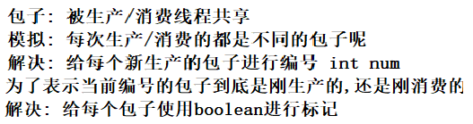




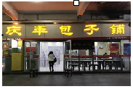







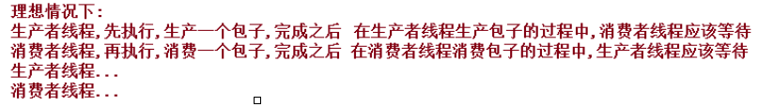
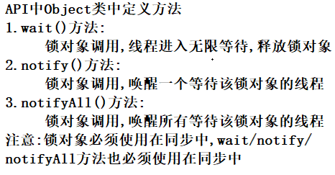
生产者消费者
生产者实现步骤:
1.判断是否有包子 布尔标记
2.有: 等待
3.没有:
(1)生产一个包子:num++
(2)修改标记: true
(3)唤醒消费者
消费者实现步骤:
1.判断是否有包子 布尔标记
2.没有: 等待
3.有:
(1)消费一个包子
(2)修改标记: false
(3)唤醒生产者
Notes:
所谓生产者消费者问题，实际上主要是包含了两类线程：
一类是生产者线程用于生产数据
一类是消费者线程用于消费数据
两个线程之间采取共享数据的方式进行通信。
，简单来说，左边是吃货线程，负责吃，右边是厨师线程，负责做，厨师做好的汉堡包就放在桌子上，等着吃货来吃。

Slide 8



生产者消费者
生产者消费者模式概述
生产者消费者模式是一个十分经典的多线程协作的模式,弄懂生产者消费者问题能够让我们对多线程编程的理解更加深刻.
吃货线程
厨师线程
桌子上的食物用来控制线程
Notes:
所谓生产者消费者问题，实际上主要是包含了两类线程：
一类是生产者线程用于生产数据
一类是消费者线程用于消费数据
两个线程之间采取共享数据的方式进行通信。
，简单来说，左边是吃货线程，负责吃，右边是厨师线程，负责做，厨师做好的汉堡包就放在桌子上，等着吃货来吃。

Slide 9




生产者消费者
生产者消费者理想情况
抢到执行权
抢到执行权
Notes:
咱们先来说正常情况，厨师线程先抢夺到CPU的执行权，那么他就开始做汉堡包。（肯德基的麦辣鸡腿堡）

Slide 10
生产者消费者
生产者消费者理想情况
抢到执行权
抢到执行权
Notes:
正常情况执行第二遍

Slide 11
生产者消费者
消费者等待过程
大兄弟，做好 了。
来吃吧。
抢到执行权
抢到执行权
等待中。。。
Notes:
流程：
消费者？
1，消费者先判断桌子上是否有汉堡包。
2，如果有就吃，但是如果没有就等待。
生产者？
1，生产汉堡包。
2，生产完毕修改桌子的状态
3，叫醒等待的消费者开始吃

Slide 12
生产者消费者
消费者等待步骤
大兄弟，做好 了。
来吃吧。
抢到执行权
抢到执行权
等待中。。。
消费者步骤：
1.判断桌子上是否有汉堡包。
2.如果没有就等待。
生产者步骤：
1.生产汉堡包。
2.把汉堡包放在桌子上。
3.叫醒等待的消费者开吃。
Notes:
流程：
消费者？
1，消费者先判断桌子上是否有汉堡包。
2，如果有就吃，但是如果没有就等待。
生产者？
1，生产汉堡包。
2，生产完毕修改桌子的状态
3，叫醒等待的消费者开始吃

Slide 13
生产者消费者
生产者等待
等待中。。。
抢到执行权
抢到执行权
消费者步骤：
1.判断桌子上是否有汉堡包。
2.如果没有就等待。
生产者步骤：
1.生产汉堡包。
2.把汉堡包放在桌子上。
3.叫醒等待的消费者开吃。
Notes:
流程：
消费者？
1，消费者先判断桌子上是否有汉堡包。
2，如果有就吃，但是如果没有就等待。
---- 添加，吃汉堡包之后，修改桌子的状态
---- 整体数量—
---- 叫醒等待的生产者继续下一次生产
生产者？
1，生产汉堡包。--- 修改为：先判断桌子上是否有汉堡包
---- 如果没有就做，如果有，就等待。
2，生产完毕修改桌子的状态
3，叫醒等待的消费者开始吃
吃货类{
run{
while(true){
syn(){
if(汉堡包的数量是否到结束){
//已经结束 跳出
}else{
//还没有结束
if(判断是否有汉堡包){
//有汉堡包
//吃
//将汉堡包整体的数量--。表示当前汉堡包已经吃掉了一个。
//修改一下共享数据的标记
//唤醒等待的吃货。
}else{
//如果没有，就等着
}
}
}
}
}
}
老板类{
run{
while(true){
syn(){
if(汉堡包的数量是否到结束){
//已经结束 跳出
}else{
if(判断是否有汉堡包){
//如果没有
//做
//修改一下标记
//唤醒等待的吃货。
}else{
//等着
}
}
}
}
}
}

Slide 14
生产者消费者
生产者等待
等待中。。。
消费者步骤：
1.判断桌子上是否有汉堡包。
2.如果没有就等待。
生产者步骤：
1.生产汉堡包。
2.把汉堡包放在桌子上。
3.叫醒等待的消费者开吃。
Notes:
流程：
消费者？
1，消费者先判断桌子上是否有汉堡包。
2，如果有就吃，但是如果没有就等待。
---- 添加，吃汉堡包之后，修改桌子的状态
---- 整体数量—
---- 叫醒等待的生产者继续下一次生产
生产者？
1，生产汉堡包。--- 修改为：先判断桌子上是否有汉堡包
---- 如果没有就做，如果有，就等待。
2，生产完毕修改桌子的状态
3，叫醒等待的消费者开始吃
吃货类{
run{
while(true){
syn(){
if(汉堡包的数量是否到结束){
//已经结束 跳出
}else{
//还没有结束
if(判断是否有汉堡包){
//有汉堡包
//吃
//将汉堡包整体的数量--。表示当前汉堡包已经吃掉了一个。
//修改一下共享数据的标记
//唤醒等待的吃货。
}else{
//如果没有，就等着
}
}
}
}
}
}
老板类{
run{
while(true){
syn(){
if(汉堡包的数量是否到结束){
//已经结束 跳出
}else{
if(判断是否有汉堡包){
//如果没有
//做
//修改一下标记
//唤醒等待的吃货。
}else{
//等着
}
}
}
}
}
}

Slide 15
生产者消费者
生产者等待
等待中。。。
消费者步骤：
1.判断桌子上是否有汉堡包。
2.如果没有就等待。
生产者步骤：
1.判断桌子上是否有汉堡包
如果有就等待,如果没有才生产。
2.把汉堡包放在桌子上。
3.叫醒等待的消费者开吃。
Notes:
流程：
消费者？
1，消费者先判断桌子上是否有汉堡包。
2，如果有就吃，但是如果没有就等待。
---- 添加，吃汉堡包之后，修改桌子的状态
---- 整体数量—
---- 叫醒等待的生产者继续下一次生产
生产者？
1，生产汉堡包。--- 修改为：先判断桌子上是否有汉堡包
---- 如果没有就做，如果有，就等待。
2，生产完毕修改桌子的状态
3，叫醒等待的消费者开始吃
吃货类{
run{
while(true){
syn(){
if(汉堡包的数量是否到结束){
//已经结束 跳出
}else{
//还没有结束
if(判断是否有汉堡包){
//有汉堡包
//吃
//将汉堡包整体的数量--。表示当前汉堡包已经吃掉了一个。
//修改一下共享数据的标记
//唤醒等待的吃货。
}else{
//如果没有，就等着
}
}
}
}
}
}
老板类{
run{
while(true){
syn(){
if(汉堡包的数量是否到结束){
//已经结束 跳出
}else{
if(判断是否有汉堡包){
//如果没有
//做
//修改一下标记
//唤醒等待的吃货。
}else{
//等着
}
}
}
}
}
}

Slide 16
生产者消费者
生产者等待
等待中。。。
抢到执行权
消费者步骤：
1.判断桌子上是否有汉堡包。
2.如果没有就等待。
3.如果有就开吃
生产者步骤：
1.判断桌子上是否有汉堡包
如果有就等待.如果没有才生产。
2.把汉堡包放在桌子上。
3.叫醒等待的消费者开吃。
Notes:
流程：
消费者？
1，消费者先判断桌子上是否有汉堡包。
2，如果有就吃，但是如果没有就等待。
---- 添加，吃汉堡包之后，修改桌子的状态
---- 整体数量—
---- 叫醒等待的生产者继续下一次生产
生产者？
1，生产汉堡包。--- 修改为：先判断桌子上是否有汉堡包
---- 如果没有就做，如果有，就等待。
2，生产完毕修改桌子的状态
3，叫醒等待的消费者开始吃
吃货类{
run{
while(true){
syn(){
if(汉堡包的数量是否到结束){
//已经结束 跳出
}else{
//还没有结束
if(判断是否有汉堡包){
//有汉堡包
//吃
//将汉堡包整体的数量--。表示当前汉堡包已经吃掉了一个。
//修改一下共享数据的标记
//唤醒等待的吃货。
}else{
//如果没有，就等着
}
}
}
}
}
}
老板类{
run{
while(true){
syn(){
if(汉堡包的数量是否到结束){
//已经结束 跳出
}else{
if(判断是否有汉堡包){
//如果没有
//做
//修改一下标记
//唤醒等待的吃货。
}else{
//等着
}
}
}
}
}
}

Slide 17
生产者消费者
生产者等待
老板儿,我吃完了,
再继续做!
等待中。。。
消费者步骤：
1.判断桌子上是否有汉堡包。
2.如果没有就等待。
3.如果有就开吃
4.吃完之后,桌子上的汉堡包就没有了
叫醒等待的生产者继续生产
汉堡包的总数量减一
生产者步骤：
1.判断桌子上是否有汉堡包
如果有就等待,如果没有才生产。
2.把汉堡包放在桌子上。
3.叫醒等待的消费者开吃。
Notes:
流程：
消费者？
1，消费者先判断桌子上是否有汉堡包。
2，如果有就吃，但是如果没有就等待。
---- 添加，吃汉堡包之后，修改桌子的状态
---- 整体数量—
---- 叫醒等待的生产者继续下一次生产
生产者？
1，生产汉堡包。--- 修改为：先判断桌子上是否有汉堡包
---- 如果没有就做，如果有，就等待。
2，生产完毕修改桌子的状态
3，叫醒等待的消费者开始吃
吃货类{
run{
while(true){
syn(){
if(汉堡包的数量是否到结束){
//已经结束 跳出
}else{
//还没有结束
if(判断是否有汉堡包){
//有汉堡包
//吃
//将汉堡包整体的数量--。表示当前汉堡包已经吃掉了一个。
//修改一下共享数据的标记
//唤醒等待的吃货。
}else{
//如果没有，就等着
}
}
}
}
}
}
老板类{
run{
while(true){
syn(){
if(汉堡包的数量是否到结束){
//已经结束 跳出
}else{
if(判断是否有汉堡包){
//如果没有
//做
//修改一下标记
//唤醒等待的吃货。
}else{
//等着
}
}
}
}
}
}

Slide 18
生产者消费者
小结
老板儿,我吃完了,
再继续做!
等待中。。。
消费者步骤：
1.判断桌子上是否有汉堡包。
2.如果没有就等待。
3.如果有就开吃
4.吃完之后,桌子上的汉堡包就没有了
叫醒等待的生产者继续生产
汉堡包的总数量减一
生产者步骤：
1.判断桌子上是否有汉堡包
如果有就等待,如果没有才生产。
2.把汉堡包放在桌子上。
3.叫醒等待的消费者开吃。
Notes:
写伪代码：
吃货类{
run{
while(true){
syn(){
if(汉堡包的数量是否到结束){
//已经结束 跳出
}else{
//还没有结束
if(判断是否有汉堡包){
//有汉堡包
//吃
//将汉堡包整体的数量--。表示当前汉堡包已经吃掉了一个。
//修改一下共享数据的标记
//唤醒等待的吃货。
}else{
//如果没有，就等着
}
}
}
}
}
}
老板类{
run{
while(true){
syn(){
if(汉堡包的数量是否到结束){
//已经结束 跳出
}else{
if(判断是否有汉堡包){
//如果没有
//做
//修改一下标记
//唤醒等待的吃货。
}else{
//等着
}
}
}
}
}
}

Slide 19
生产者消费者
等待和唤醒的方法
为了体现生产和消费过程中的等待和唤醒,Java就提供了几个方法供我们使用,这几个方法在Object类中
Object类的等待和唤醒方法:
方法名 | 说明
void wait​() | 导致当前线程等待,直到另一个线程调用该对象的notify()方法或notifyAll()方法
void notify​() | 唤醒正在等待对象监视器的单个线程
void notifyAll​() | 唤醒正在等待对象监视器的所有线程

Slide 20
Lock锁
生产者与消费者案例
多线程与多消费
线程池ThreadPool

Slide 21
Lock锁
生产者与消费者案例
多线程与多消费
线程池ThreadPool

Slide 22


线程池
线程属于系统的宝贵资源,频繁的创建和销毁线程,会降低效率,所以需要使用线程池
容器: 存储的是一个一个线程对象,需要使用单列集合
Collection容器: ArrayList/LinkedList/HashSet/LinkedHashSet 到底使用哪个?
频繁进行元素的增删操作,推荐使用: LinkedList
实现原理:
1.第一次使用线程执行线程任务时,首先创建一个容器,该容器用来存储多个线程
2.向容器中初始化多个(20个)线程对象
for(int i = 0;i<20;i++){
线程池容器对象.add(new Thread());
}
3.执行线程任务
(1)从线程池中获取一个线程: get方法/remove方法
(2)某个线程在执行一个任务时,不可能再执行其它任务
所以必须使用remove方法
4.执行完毕任务后,需要把线程对象返还池中
线程池对象.add方法(线程对象)
线程池<线程>: 容器<Thread>
线程对象1
线程对象2
线程对象3
线程对象4
线程对象4
线程对象….
线程对象n
add方法
执行完毕
返回池中
执行任务
remove方法
线程对象4
线程对象4
多个任务
使用思路:
1.创建线程池对象pool,内部初始化多个线程对象
2.使用线程池对象pool调用方法,传递要执行的线程任务
线程池对象pool有执行线程任务的方法:
(1)获取一个线程对象 2.使用线程对象执行线程任务
3.销毁线程池
线程任务1
线程任务2
线程任务3
线程任务4
线程任务….
线程任务n

Slide 23
线程池
解决方案
装线程的东西
线程1
要执行的任务1
Notes:
这句话是什么意思呢？咱们举个小例子来简单说明。

Slide 24
线程池
解决方案
装线程的东西
线程2
线程1
要执行的任务1
要执行的任务2
Notes:
这句话是什么意思呢？咱们举个小例子来简单说明。

Slide 25
线程池
步骤总结
装线程的东西(池子)
线程1
线程2
线程3
线程4
线程5
……..
1.创建一个池子,池子中是空的
2.有任务需要执行时,才会创建线程对象。
当任务执行完毕,线程对象归还给池子。
3.当有多个任务需要同时执行时，
会创建多个线程对象。
要执行的任务1
要执行的任务2
要执行的任务3
要执行的任务4
……..
Notes:
这句话是什么意思呢？咱们举个小例子来简单说明。

Slide 26
线程池
代码实现
1.创建一个池子,池子中是空的
创建Executors中的静态方法
2.有任务需要执行时,创建线程对象。
任务执行完毕,线程对象归还给池子。
池子会自动的帮我们创建对象，
任务执行完毕,也会自动把线程对象归还池子。
submit方法
3.所有的任务全部执行完毕,关闭连接池
shutdown方法
Notes:
这句话是什么意思呢？咱们举个小例子来简单说明。

Slide 27
线程池
Executors类
创建线程池对象的工厂方法,使用此类可以创建线程池对象
方法名 | 说明
static ExecutorService newFixedThreadPool(int nThreads) | 创建一个可重用固定线程数的线程池
Notes:
这句话是什么意思呢？咱们举个小例子来简单说明。

Slide 28
线程池
ExecutorsService接口
线程池对象的管理接口,提交线程任务,关闭线程池等功能。
方法名 | 说明
Future<?> submit(Runnable task) | 提交线程执行的任务,方法将返回null,因为run()(方法没有返回值.
<T>Future<T>submit(Callable<T> task) | 提交线程执行的任务,返回Future接口对象。
void shutdown() | 关闭线程池,但是要等所有线程都完成任务后再关闭,但是不接收新任务。
Notes:
这句话是什么意思呢？咱们举个小例子来简单说明。

Slide 29
线程池
Callable接口
线程执行的任务接口,类似于Runnable接口。
方法名 | 说明
public V call()throw Exception | 线程要执行的任务方法
比起run()方法,call()方法具有返回值,可以获取到线程执行的结果。
Notes:
这句话是什么意思呢？咱们举个小例子来简单说明。

Slide 30
线程池
Future接口
异步计算结果,就是线程执行完成后的结果。
方法名 | 说明
public V get() | 获取线程执行的结果,就是获取call()方法返回值。
Notes:
这句话是什么意思呢？咱们举个小例子来简单说明。

Slide 31
Lock锁
生产者与消费者案例
多线程与多消费
线程池ThreadPool
File类

Slide 32


File类
在学习File类之前,我们先思考一个问题,我们之前所写的代码,例如下面这个存储数字的数组,
数据到底存储在什么地方呢?
这些数据会暂时在内存中存储以供我们使用,虽然可以使用,但是有一定弊端,弊端就是:
不可以持久化存储,当Java代码运行完毕之后,数据就从内存中消失了.

Slide 33



File类
计算机中的硬盘
HDD机械硬盘
SSD固态硬盘
好处:可以持久化存储数据,当计算机断电了,数据依然可以在下次开机的时候进行读取和使用。
弊端:相较于内存来说,读取和存储数据速度慢一些. 机械硬盘相较于固态硬盘寿命长,但是读取速度没有固态硬盘快.
计算机中的内存
好处:存储数据和读取数据的速度会变的非常快.
弊端:相较于硬盘来说,内存断电了或者程序停止了存储在内存中的数据就会消失.

Slide 34
File类
如何将内存中的数据存储到硬盘呢?
例如:编辑文本的时候,文本的数据实时是在内存中存储的。如果断电了数据就会消失了.
正常的操作方式是编辑完之后将文件保存 (Ctrl + S)
那么如何使用Java代码将数据从内存写入到硬盘?
亦或者从硬盘读取到内存中呢?
通过File类与IO流进行搭配使用就可以通过Java代码将数据从内存写入到硬盘文件
或者从硬盘文件读取到内存中。

Slide 35
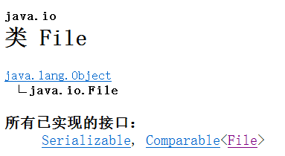
File类
从硬盘文件中读取数据 将数据写入到硬盘文件中。离不开文件这两个字。
要操作文件就必须知道这个文件在什么地方,在Java中万物皆对象,在计算上的文件也可以使用Java中的一个对象来表示.
这个对象就是File类.
File类就是文件和目录路径名的抽象表示形式。
也就是说File类可以表示一个文件也可以表示一个文件夹,我们可以通过操作File对象提供的相关方法对它所表示的文件/文件夹进行操作。

Slide 36
File类
File类的构造方法
方法名 | 说明
File​(String pathname) | 通过将给定的路径名字符串转换为抽象路径名来创建新的File实例
File​(String parent,String child) | 从父路径名字符串和子路径名字符串创建新的File实例
File​(File parent,String child) | 从父抽象路径名和子路径名字符串创建新的File实例
File封装的对象仅仅是一个路径名。
它可以是存在的,也可以是不存在的。 [存在可以操作,不存在可以创建]

Slide 37
File类
相对路径和绝对路径
相对路径
相对路径是指相对于当前项目/模块的路径,找到对应的模块和项目的路径就可以找到文件.
绝对路径
绝对路径是从盘符开始的路径,找到对应的盘符就可以找到文件.
注意点[1]:路径之间的间隔符使用\\ 因为使用\在Java中有特殊含义会被作为转义字符对待,所以要写两个\
注意点[2]:使用相对路径去表示文件,文件会在模块的根目录下,如果要在src下,需要在文件名前加src\\

Slide 38
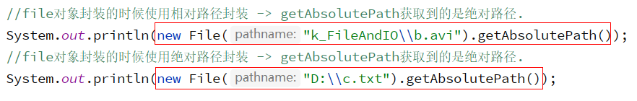
File类
File类的获取方法
方法名 | 说明
public String getAbsolutePath() | 返回此抽象路径名的绝对路径名字符串
public String getPath() | 将此抽象路径名转换为路径名字符串
public String getName() | 返回由此抽象路径名表示的文件或目录的名称
无论封装对象的时候使用相对还是绝对路径 getAbsolutePath都获取到的是绝对路径.

Slide 39
File类
File类的判断方法
方法名 | 说明
public boolean isDirectory() | 测试此抽象路径名表示的File是否为目录
public boolean isFile() | 测试此抽象路径名表示的File是否为文件
public boolean exists() | 测试此抽象路径名表示的File是否存在
注意点[1]:判断是文件或者是目录的时候,如果目标文件不存在也会返回FALSE.

Slide 40
File类
File类的创建方法
方法名 | 说明
public boolean createNewFile() | 创建一个新的空的文件
public boolean mkdir() | 创建一个单级文件夹
public boolean mkdirs() | 创建一个多级文件夹 [一举两得 就用它]
注意点[1]:如果创建的是一个文件,但是上级目录不存在就会出现.
注意点[2]:如果文件夹或者文件已经存在,则会返回false [三个方法都会返回创建成功TRUE/创建失败FALSE]

Slide 41

File类
File类的删除方法
方法名 | 说明
public boolean delete() | 删除由此抽象路径名表示的文件或目录
注意点[1]:如果文件或者文件夹被删除了,那么不会进入到回收站中,无法找回. 不要乱删,否则..
注意点[2]:删除文件夹的时候,如果文件夹中还有文件是不会删除成功的.

Slide 42
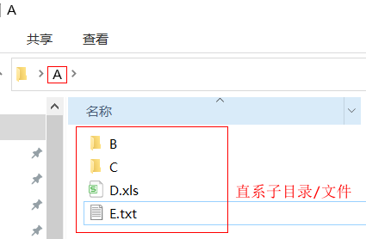
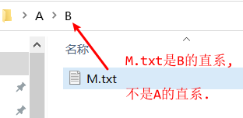
File类
File类的目录遍历方法
方法名 | 说明
public File[] listFiles() | 返回此抽象路径名表示的目录中的文件和目录的File对象数组
这个方法会将调用者下的[直系]子目录/子文件都封装成File对象并且存储到一个数组中返回.
[直系]就是
如果B目录中有文件则是B的直系,而不是A的直系.

Slide 43
File类
File类的目录遍历方法
方法名 | 说明
public File[] listFiles() | 返回此抽象路径名表示的目录中的文件和目录的File对象数组
注意点[1]:如果调用者File对象表示的是一个文件/或者不存在,则返回的数组为NULL.
可能会出现空指针异常.
注意点[2]:如果调用者File对象表示的是一个文件夹,但是里面没有任何数据,则会返回一个空数组.

Slide 44
生产者与消费者案例
多线程与多消费
线程池ThreadPool
File类
递归

Slide 45

递归
什么是递归?
从前有座山,山里有座庙,庙里有个老和尚还有一个小和尚,老和尚给小和尚讲故事,讲的什么故事呢?
讲的是从前有座山,山里有座庙,庙里有个老和尚还有一个小和尚,老和尚给小和尚讲故事,讲的什么故事呢?
将的是从前有座山,山里有座庙,庙里有个老和尚还有一个小和尚,老和尚给小和尚讲故事,讲的什么故事呢?
程序调用自身的编程技巧称为递归.
简单而言就是方法内部调用方法本身.
public static void study(){
study(); //在study内部调用study
}

Slide 46
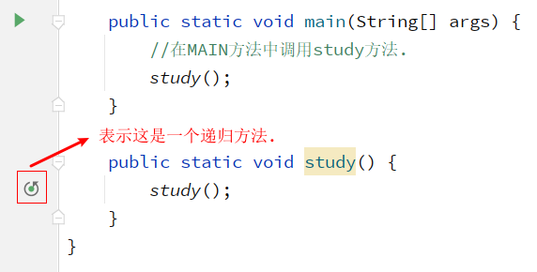



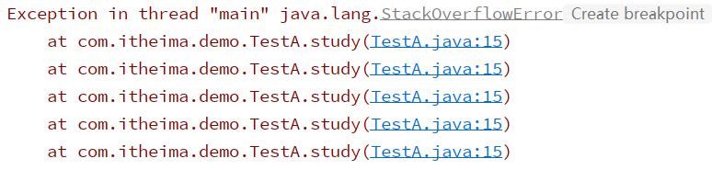
递归
来尝试一下编写一个递归函数.
这什么玩意!
递归解决什么问题?
怎么用?

Slide 47
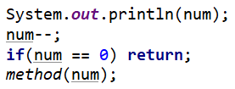
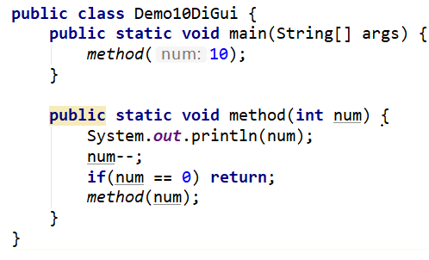
递归
栈内存(运行方法,存储局部变量)
void method(int num)
1
注意:
1.方法在栈内存中执行,栈内存空间有大小限制,
所以方法递归调用次数不宜过多,否则出栈内存溢出
2.方法的调用是先进后出的特点,上面的方法不弹栈,
下面的方法也不能弹栈,上面的方法不结束,下面的
方法也不能结束
3.要想进行正常的递归操作必须找到递归调用的规律
4.要想进行正常的递归操作必须找递归调用的出口
1
③
0
①
……………..
void method(int num)
9
9
②
8
②
8
void method(int num)
10
10
9
③
①
9
main方法

Slide 48
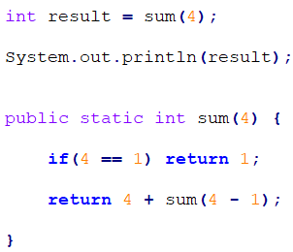
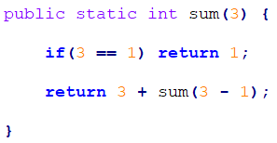
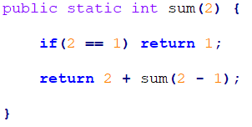
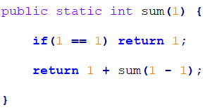
递归调用流程图解
注意：
1.红色箭头代表方法的调用流程
2.绿色箭头代表方法调用后的返回流程
10
①
②
③
④
⑧
return 4 + 6;
return 10;
return 3 + 3;
return 6;
return 2 + 1;
return 3;
⑤
⑦
⑥

Slide 49

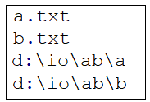

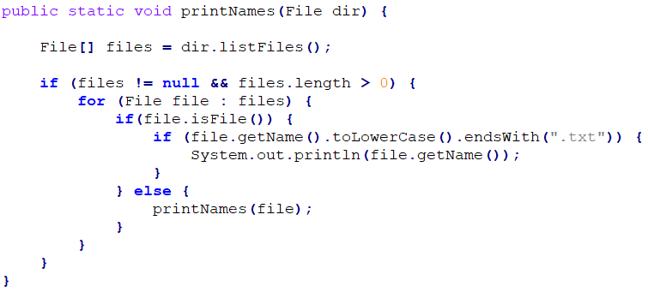
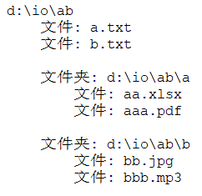



递归遍历文件夹
输出
不符合条件，没有任何输出
不符合条件，没有任何输出

Slide 50

递归
递归解决问题的思路:
把一个复杂问题层层转换为一个与原问题类似但规模更小的问题来求解.
例如:想求出1-100的和 -> 转换为100+[1到99的和] -> 99+[1-98的和]
递归解决问题要找到两个内容:
递归的出口 -> 什么时候停止递归?
递归的规则 -> 如何找出与原问题相似但规模更小的问题

Slide 51
递归
求5的阶乘 如何递归如何完成?
求5的阶乘可以拆分问题
求5乘以4的阶乘 -> 求4乘以3的阶乘 -> 求3乘以2的阶乘
以此类推...
尝试使用代码中的递归思路来解决一下下面这个问题
假设一对刚出生的小兔一个月后就能长成大兔,再过一个月就能生下一对小兔,并且此后每个月都生一对小兔,一年内没有发生死亡,问:一对刚出生的兔子,一年内繁殖成多少对兔子?
提示:从第三个月开始,每个月兔子的对数都是前两个月兔子的对数之和. 1月:1对 2月:1对 3月:2对 4月:3对

